Slide 1


深度学习前沿汇报
-音频和视听声音事件定位与检测及源距离估计
2024.12.31
-院系-
系统科学与工程学院
-专业-
电子信息
-讲解人-
24216727 张骏

Slide 2

报告内容
引子
实验背景
PART I
任务描述
数据集说明
评估指标
算法详解
算法框架
代码解释以及理论证明
PART II
结果输出

Slide 3
1
任务描述
Basic Mathematics Supplement
Notes:
首先是研究背景。（停顿）

Slide 4


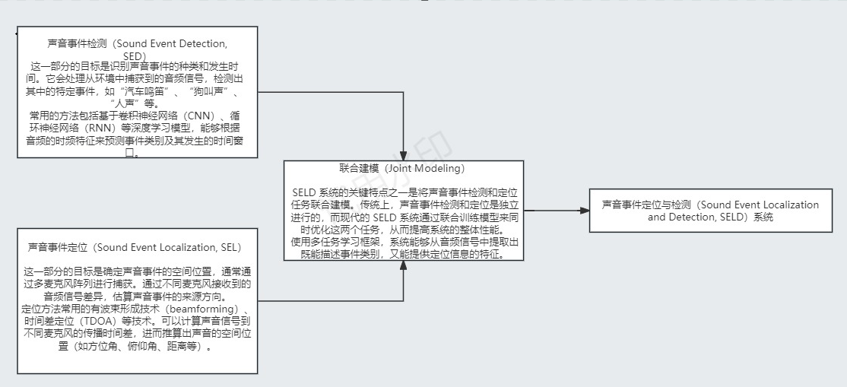
1.1引子
1.2实验背景
1.3数据集说明
1.4评估指标
1.1 引子
声音事件定位与检测（Sound Event Localization and Detection, SELD）系统是一种集声音事件识别、声音事件定位以及声音事件检测于一体的多任务学习系统。它能够同时识别环境中的不同声音事件，并确定它们的空间位置。SELD 系统广泛应用于智能监控、自动驾驶、听觉机器人等领域，能够为设备提供更多关于声音来源的空间信息，以便进行精确的行为分析和决策。

Slide 5
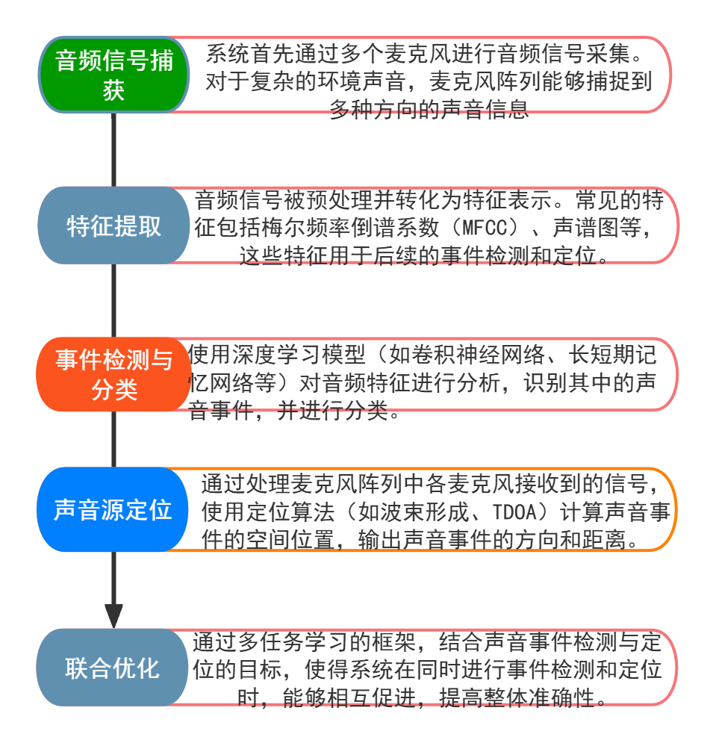
1.1引子
1.2实验背景
1.3数据集说明
1.4评估指标
1.1 引子
SELD 系统的工作流程：

Slide 6
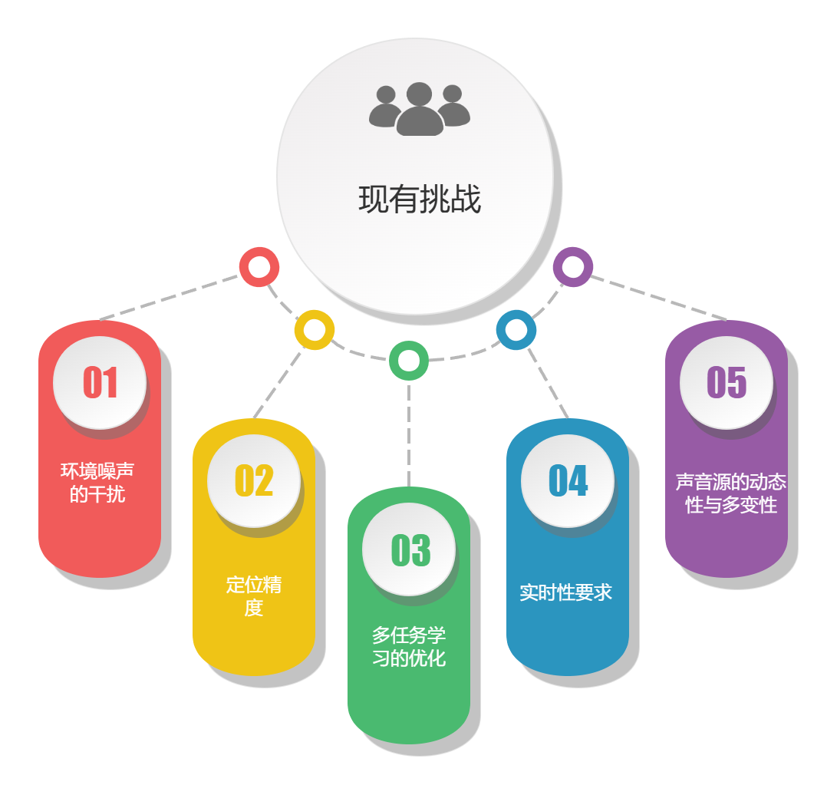
1.1引子
1.2实验背景
1.3数据集说明
1.4评估指标
1.1 引子
SELD 系统现有的主要技术挑战：
Notes:
1.在复杂环境中，背景噪声（如交通噪音、人群喧哗等）会影响声音事件的检测和定位精度。如何在嘈杂环境中准确分离目标声音事件是一大挑战。 2.声音源定位通常依赖于麦克风阵列的配置和信号质量。多麦克风阵列可能会存在一定的延迟和误差，导致定位结果的不准确。 3.SELD 系统需要同时优化检测和定位任务，如何平衡这两个任务的学习目标，避免一个任务的优化影响到另一个任务的效果，仍然是一个需要解决的问题。 4.许多 SELD 系统需要实时处理音频信号并做出响应，因此系统的计算效率和延迟问题是设计时必须考虑的重要因素。 5.声音事件通常具有很强的动态性，声音源的位置、频率和强度会随着环境的变化而变化。比如，某些声音源可能会突然移动（如一个走动的人、移动的车辆等），或者改变音量（如人声变大或变小）。SELD 系统需要实时应对这种动态变化，确保定位和检测的准确性。

Slide 7
1.1引子
1.2实验背景
1.3数据集说明
1.4评估指标
1.2 实验背景
DCASE 2024 挑战的任务之一，即音频和视听声音事件定位与检测及源距离估计（Audio and Audiovisual Sound Event Localization and Detection with Source Distance Estimation）。
近年来，随着计算机视觉技术的发展，视听多模态融合成为提升声音事件定位与检测精度的一个重要方向。将视觉信息（如摄像头拍摄的图像或视频）与音频信号结合，可以有效弥补单一模态（音频或视觉）在复杂环境中的不足。例如，视觉信息可以帮助系统判断声源的实际方向，从而提高定位的准确性。
随着麦克风阵列和其他传感技术的发展，SELD 已经从简单的声源分类任务逐步发展到更加复杂的任务，包括实时定位和多源检测。过去的 SE 系统通常依赖于 单一音频信号，通过处理音频的时域或频域特征来识别声音事件和估计其位置。然而，这种方法在复杂的环境中（如背景噪声、多个重叠事件等）面临很大的挑战。

Slide 8
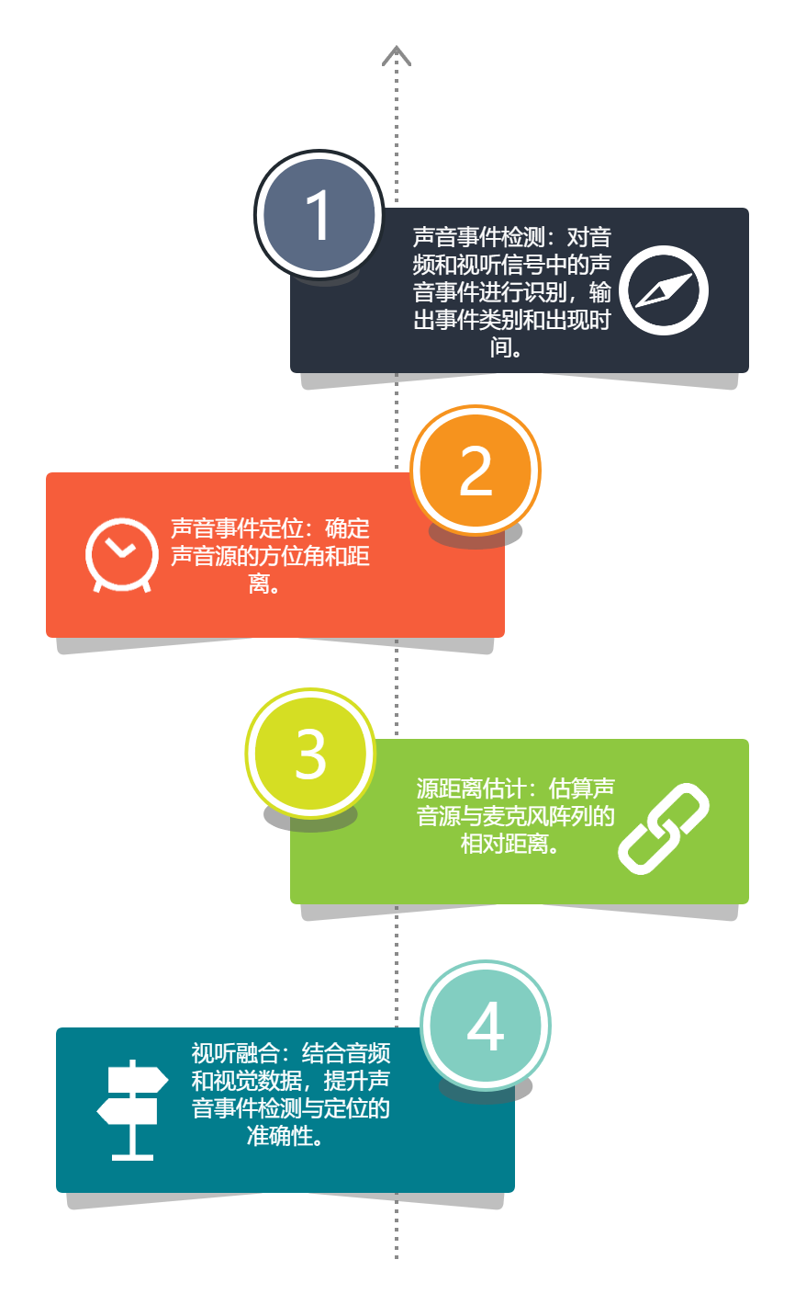
1.1引子
1.2实验背景
1.3数据集说明
1.4评估指标
1.2 实验背景
DCASE 2024 挑战的目标是推动声音事件定位与检测（SELD）以及源距离估计（Source Distance Estimation）领域的进步，尤其是通过多模态方法（音频与视觉数据融合）。该挑战的背景和目标主要体现在以下几个方面：

Slide 9
1.1引子
1.2实验背景
1.3数据集说明
1.4评估指标
1.3 数据集说明
DCASE 2024 Challenge 中的 “音频和视听声音事件定位与检测及源距离估计” 任务依赖于一个特定的多模态数据集，这个数据集涵盖了音频和视觉信号，旨在评估声音事件的定位、检测及源距离估计的能力。
DCASE 2024 Challenge 任务的数据集是由 DCASE 组织团队提供的，基于现实场景中的数据收集而来。数据集主要用于测试声音事件定位与检测系统（SELD）的性能，并结合视觉信号进行多模态分析。
数据集来源包括：
现实环境采集：数据集中的音频和视觉数据来自多种实际环境，包括城市街道、室内办公环境、以及其他复杂的现实场景。这样的数据能确保数据集的多样性和挑战性。
模拟场景生成：为了补充实际环境数据，可能会利用模拟环境（如虚拟场景生成工具或数字模拟器）来生成特定的声音事件和视觉场景，这有助于提供多样化的训练数据，尤其是在不同环境下的测试。

Slide 10
1.1引子
1.2实验背景
1.3数据集说明
1.4评估指标
1.3 数据集说明
多模态数据：数据集包括音频数据和视觉数
据
该数据集的核心特性是多模态（音频与视觉）的融合，以及对声音事件的准确标注，包括事件类别、定位信息（方向和距离）等。具体特性包括：
声音事件标注数据集中的音频信号已经被标注，标注内容包括：声音事件类别，时间戳和定位信息
多声源和动态场景：多源环境（数据集中包含
多个同时发生的声音事件）和动态声源（声源
在时间上具有动态性）
环境类型：城市街道，室内环境，混合环境
声音事件的复杂性：交通声音，人类
声音，机械噪声

Slide 11
1.1引子
1.2实验背景
1.3数据集说明
1.4评估指标
1.3 数据集说明
声音事件检测（SED）：参赛者通过音频信号
检测声音事件并进行分类。数据集提供了各
种类型的声音事件，帮助评估检测系统在复
杂环境中的鲁棒性和准确性。
DCASE 2024 Challenge 的数据集，作为多模态数据集，主要有三个方面的应用：
声音事件定位与跟踪：参赛者不仅需要检测声音事件，还需要通过麦克风阵列和视觉信息，确定声音源的空间位置（方位和距离）。
多模态学习：视觉数据作为补充信息，为音频
事件提供空间位置信息。多模态学习方法将结
合音频和视觉数据，以提高系统的定位和检测
精度。

Slide 12
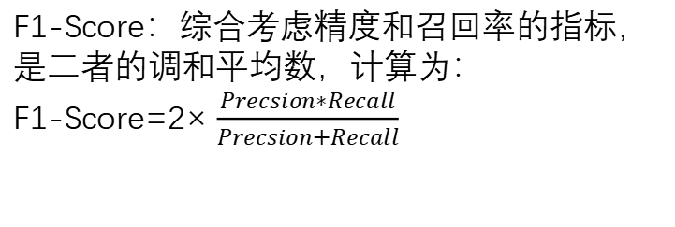
1.1引子
1.2实验背景
1.3数据集说明
1.4评估指标
1.4 评估指标
Precision：检测到的正例中有多少比例是真
正的声音事件。​
Recall：实际存在的声音事件中，系统检测出的比例
声音事件检测（Sound Event Detection, SED）是任务中的
一个基本目标，旨在检测音频信号中发生的声音事件。这
包括确定声音事件的存在和发生的时刻。
F1-Score：综合考虑精度和召回率的指标，是二者的调和平均数，计算为：
F1-Score=2× $\frac{Precsion∗Recall}{Precsion+Recall}$
Error Rate：检测结果与地面真值（ground truth）
之间的误差。常见的误差计算方式包括
Frame-based error (计算单位时间内每一帧的误差)和 Event-based error(计算整个事件（而非每一帧）的检测误差)
Detection Error (DE)：以时间为单位，计算模
型检测到的声音事件的错误率。

Slide 13
1.1引子
1.2实验背景
1.3数据集说明
1.4评估指标
1.4 评估指标
方向误差（Azimuth Error）：声源方向（方位角）预测值与真实值之间的差距。该误差通常以角度（度数）为单位计算。较小的误差意味着模型能较好地定位声音源的方向。​
声音事件定位（Sound Event Localization, SEL）旨在评估系统能否准确确定声音事件的空间位置（即声源的方位角和距离）。
距离误差（Distance Error）：声源距离的估计误差。可以计算预测的距离与实际距离之间的误差，通常以米为单位。
定位误差（Localization Error）：综合考虑方向和距离的定位精度。通常，定位误差是方向误差和距离误差的加权综合。

Slide 14
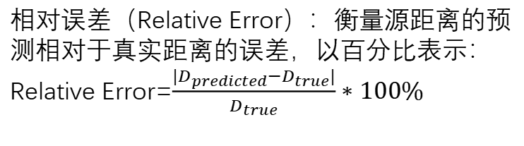

1.1引子
1.2实验背景
1.3数据集说明
1.4评估指标
1.4 评估指标
距离估计误差（Distance Estimation Error）：计算系统预测的声源距离与真实值之间的误差。常见的衡量方式包括 均方误差（Mean Squared Error, MSE）和 平均绝对误差（Mean Absolute Error, MAE）:
MSE=$\frac{1}{N}$ $\sum_{i=1}^{n}{{({D_{true.i}−D}_{predicted,i})}_{}^{2}}$
其中$D_{predicted，i}$是第 𝑖个事件的预测距离，$D_{true,i}$是真实的距离，𝑁是事件的总数。
源距离估计（Source Distance Estimation, SDE）是声音事件定位的一部分，但它更加关注于准确估计声音源与传感器之间的距离。主要评估模型对声音源的距离估算能力。在复杂场景下，如多个声源重叠或环境噪声干扰，源距离的准确估计是非常困难的。
相对误差（Relative Error）：衡量源距离的预测相对于真实距离的误差，以百分比表示：Relative Error=$\frac{|D_{predicted}−D_{true}|}{D_{true}}∗100\%$

Slide 15
1.1引子
1.2实验背景
1.3数据集说明
1.4评估指标
1.4 评估指标
对于多模态任务，音频和视觉数据的融合至关重要。为了评估视听信息结合后的性能，系统的表现会结合音频和视觉的综合输出。
评估指标：
融合精度（Fusion Accuracy）：评估音频和视觉信息结合后的整体性能。此指标结合了音频信号和视觉数据的处理结果，考察是否能通过多模态信息改善声音事件的定位和检测。
多模态系统的综合F1-Score：通过一个综合的 F1-Score，用于评估系统的综合性能。
DCASE 2024 挑战中的评估方法通常是基于 时间窗 和 事件识别 的方式。具体来说：
每个声音事件（如一个人讲话或汽车鸣笛）都被分配一个时间窗口。评估时会比较预测事件与实际事件在时间上的匹配程度（时间戳的重叠）。
对于定位任务，评估时会检查预测的声源位置与真实位置之间的误差。

Slide 16
2
算法详解
Algorithm Explanation

Slide 17
2.1算法框架
2.2代码解释以及理论证明
2.3结果输出
2.1 算法框架
seldnet_model.py
实现 SELDnet 模型的核心部分，包括卷积层
、GRU 和输出层。
train_seldnet.py
负责训练逻辑，包括数据流动、损失计算、
优化和模型保存。
cls_data_generator.py
实现音频特征提取和批次生成的逻辑（如梅
尔频谱和方向特征的计算）。
SELD_evaluation_metrics.py
实现 SED 和 DOA 的评估指标（如 F-score
和定位误差的计算）。
parameters.py
存储模型、数据和训练的参数配置。
visualize_seldnet_output.py
可视化模型预测的结果，用于分析 SED 和
DOA 的性能。

Slide 18

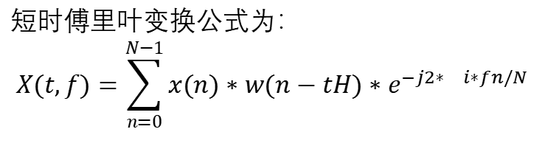
2.1算法框架
2.2代码解释以及理论证明
2.3结果输出
2.2 代码解释以及理论证明
音频特征提取：使用短时傅里叶变换（STFT）
生成频谱图，计算梅尔频谱
数据预处理：通过读取和处理音频特征和标签文件，生成批量适合模型输入的数据供模型训练使用
方向特征提取：处理FOA（第一阶全向声场）或MIC（麦克风阵列）数据，生成空间特征
短时傅里叶变换公式为：
$$X(t,f)=\sum_{n=0}^{N−1}{x(n)∗w(n−tH)∗e^{−j2∗i∗fn/N}}$$
其中x(n)是输入信号，w(n)是窗口函数，H是帧移。

Slide 19
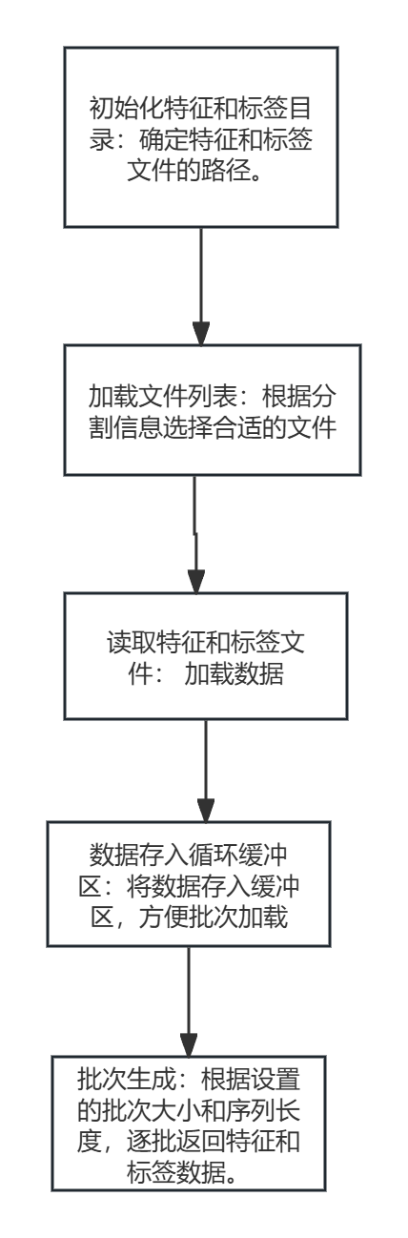
2.1算法框架
2.2代码解释以及理论证明
2.3结果输出
2.2 代码解释以及理论证明
数据预处理程序主要实现了数据生成器的功能，特别用于训练
SELDnet 模型。程序负责加载数据集、管理数据文件、计算特征
和标签的大小，并根据训练模式（评估或开发）生成批次数据。
它使用循环缓冲区（deque）来存储和管理批次数据，并支持多
通道特征处理

Slide 20
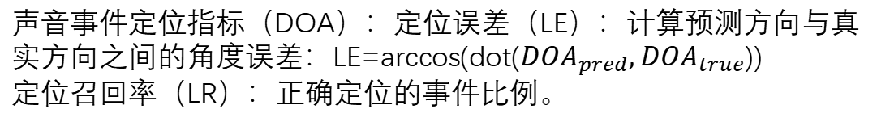
2.1算法框架
2.2代码解释以及理论证明
2.3结果输出
2.2 代码解释以及理论证明
声音事件检测指标（SED）:F-score（结合精确率和召回率的综合指标）：F1-Score=2× Precsion∗Recall/（Precsion+Recall），其中，Precsion=TP/（TP+FP）,Recall=TP/(TP+FN).
设计实现声音事件检测（SED）和定位（DOA）的评估指标计算
声音事件定位指标（DOA）：定位误差（LE）：计算预测方向与真实方向之间的角度误差：LE=arccos(dot(${DOA}_{pred},{DOA}_{true}$))
定位召回率（LR）：正确定位的事件比例。

Slide 21
2.1算法框架
2.2代码解释以及理论证明
2.3结果输出
2.2 代码解释以及理论证明
卷积层 (CNN)：提取时频特征
GRU 层 (时间序列建模)：捕捉事件的时间依
赖关系。
实现SELDnet模型的核心架构，分为以下几个模块：
自注意力层 (Multi-head Self-Attention)：增
强时间序列建模能力
全连接层 (输出层)：分别输出声音事件检测 (SED) 和声音事件定位 (DOA)

Slide 22
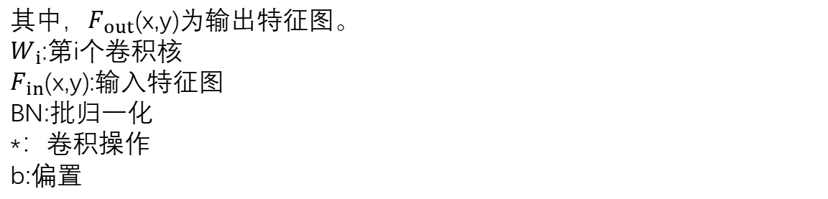
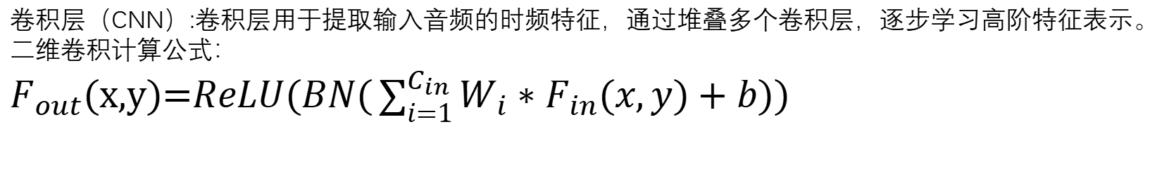
2.1算法框架
2.2代码解释以及理论证明
2.3结果输出
2.2 代码解释以及理论证明
卷积层（CNN）:卷积层用于提取输入音频的时频特征，通过堆叠多个卷积层，逐步学习高阶特征表示。
二维卷积计算公式：
$F_{out}$(x,y)=$ReLU(BN(\sum_{i=1}^{C_{in}}{W_{i}}∗F_{in}(x,y)+b))$
其中，$F_{out}$(x,y)为输出特征图。
$W_{i}$:第i个卷积核
$F_{in}$(x,y):输入特征图
BN:批归一化
*：卷积操作
b:偏置
ReLU（Rectified Linear Unit）是一个常见的非线性激活函数ReLU(x)=max(0,x),将负值置为零，并保留正值。ReLU激活函数的作用是引入非线性，使得神经网络能够学习到更复杂的特征。
Notes:
1.音频特征提取： 在SELD系统中，首先需要从原始音频信号中提取特征。通常使用短时傅里叶变换（STFT）或梅尔频率倒谱系数（MFCC）等方法将音频信号转化为频谱图或梅尔谱图，这些特征图包含了声音事件的时间-频率信息
2.卷积层通过卷积核与输入特征图进行卷积操作。每个卷积核负责提取音频特征中的某种局部模式，比如某个特定频段内的声音特征或时间段内的变化。这些局部特征在音频事件检测中是非常重要的。
3.BN：批归一化（Batch Normalization）。批归一化是在神经网络中对每一层的输出进行标准化处理，使其具有零均值和单位方差，避免梯度消失或爆炸问题，从而加速训练并稳定网络。防止梯度消失或爆炸
4.最终，卷积层的输出特征图$F_{out}$(x,y)将表示音频信号中不同位置的特征。每个像素值对应着声音事件在该位置的某种特征，例如时间位置、频率特征等

Slide 23
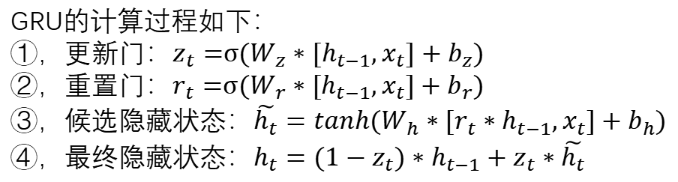
2.1算法框架
2.2代码解释以及理论证明
2.3结果输出
2.2 代码解释以及理论证明
GRU层(时间序列建模)用于捕捉输入特征的时间依赖关系，是SELDnet中时间序列建模的核心。
GRU的计算过程如下：
①，更新门：$z_{t}=$σ($W_{z}∗[h_{t−1},x_{t}]+b_{z}$)
②，重置门：$r_{t}=$σ($W_{r}∗[h_{t−1},x_{t}]+b_{r}$)
③，候选隐藏状态：$\tilde{h_{t}}=tanh(W_{h}∗[r_{t}∗h_{t−1},x_{t}]+b_{h})$
④，最终隐藏状态：$h_{t}=(1−z_{t})∗h_{t−1}+z_{t}∗\tilde{h_{t}}$

Slide 24
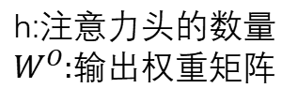
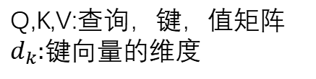
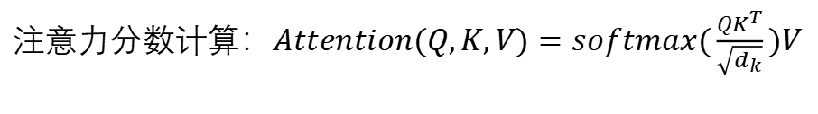
2.1算法框架
2.2代码解释以及理论证明
2.3结果输出
2.2 代码解释以及理论证明
自注意力层 (Multi-head Self-Attention)增强了GRU的时间序列建模能力，使得模型可以捕获全局时间依赖性。
注意力分数计算：$Attention(Q,K,V)=softmax(\frac{QK^{T}}{\sqrt{d_{k}}})V$
Q,K,V:查询，键，值矩阵
$d_{k}$:键向量的维度
多头注意力：$MuiltHead(Q,K,V)=Concat({head}_{1},.....,{head}_{h})W^{O}$
h:注意力头的数量
$W^{O}$:输出权重矩阵

Slide 25
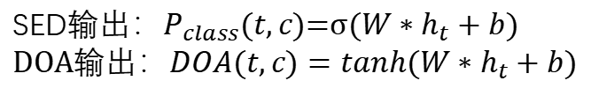
2.1算法框架
2.2代码解释以及理论证明
2.3结果输出
2.2 代码解释以及理论证明
全连接层 (输出层)用于将特征映射到最终任务空间，包括声音·事件检测（SED）和声音事件定位（DOA）.
SED输出：$P_{class}(t,c)$=σ($W∗h_{t}+b$)
DOA输出：$DOA(t,c)=tanh(W∗h_{t}+b)$

Slide 26
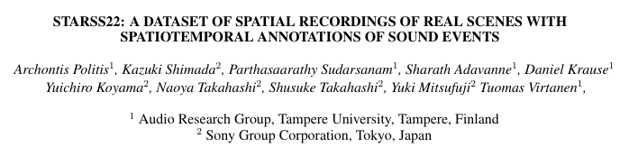
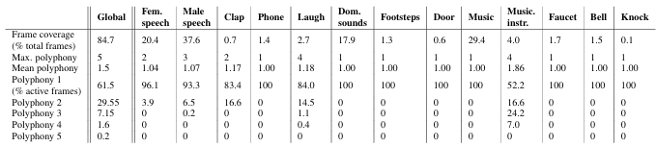
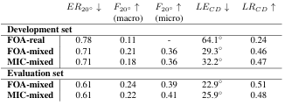
2.1算法框架
2.2代码解释以及理论证明
2.3结果输出
2.3 结果输出——参考来源
引用来源
开发和评估集的基线结果
数据集类活动信息

Slide 27
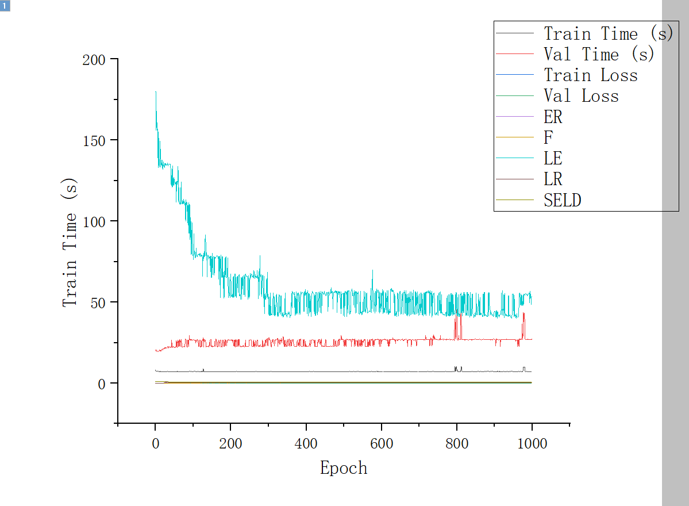
2.1算法框架
2.2代码解释以及理论证明
2.3结果输出
2.3 结果输出——训练过程（1000组）
指标名称 | 含义
Epoch | 模型在整个训练数据集上完成一次完整训练的过程
ER | 错误率
F | F-score，检测性能指标，调和平均了准确和召回率
LE | 定位误，单位为角度°
LR | 定位召回率，正确定位的事件比例。
SELD_score | SELD 综合分数，结合了检测和定位性能，综合衡量模型的整体表现。

Slide 28
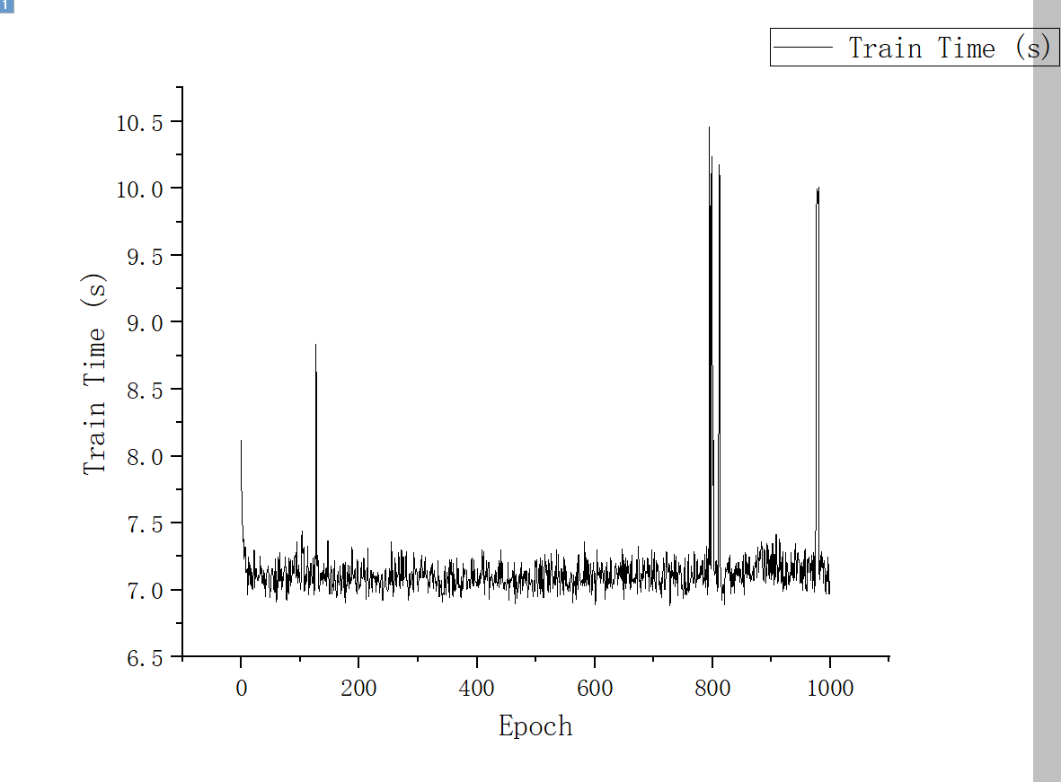
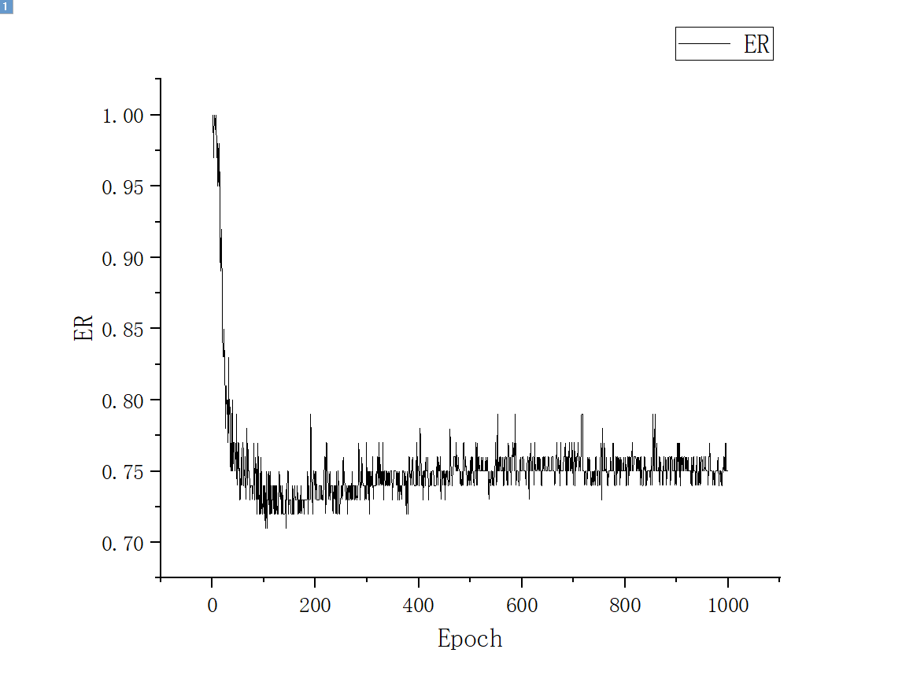
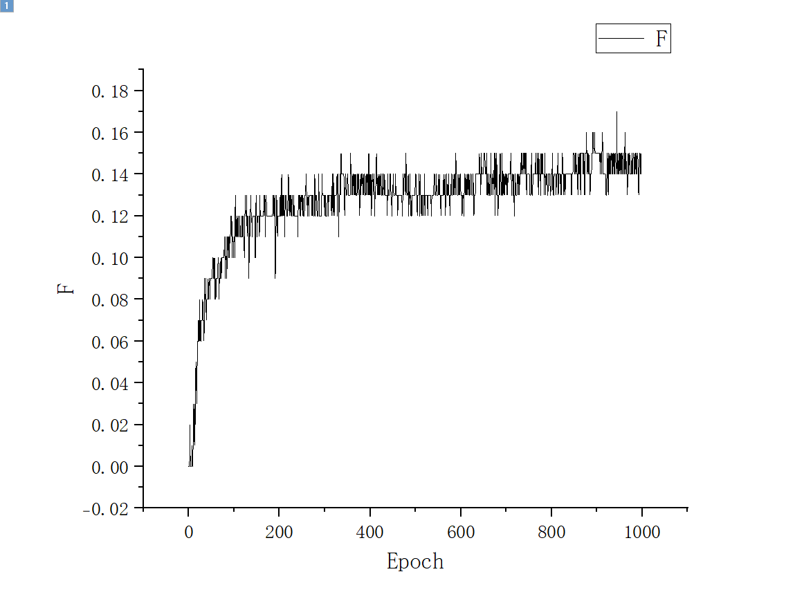
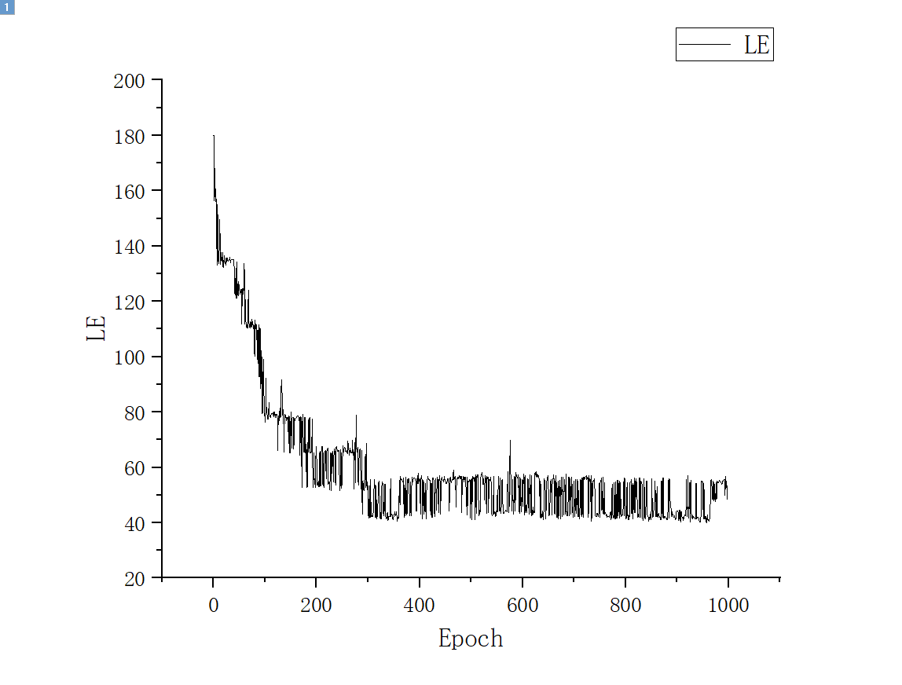
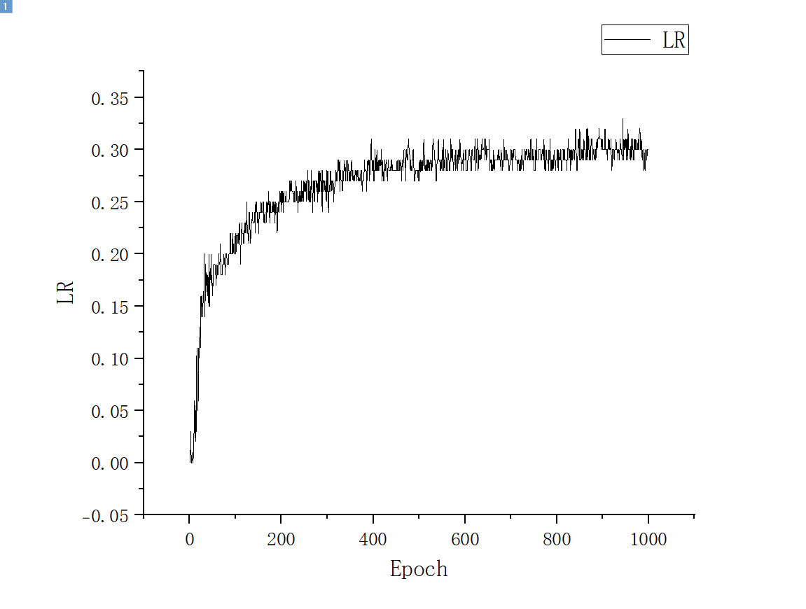
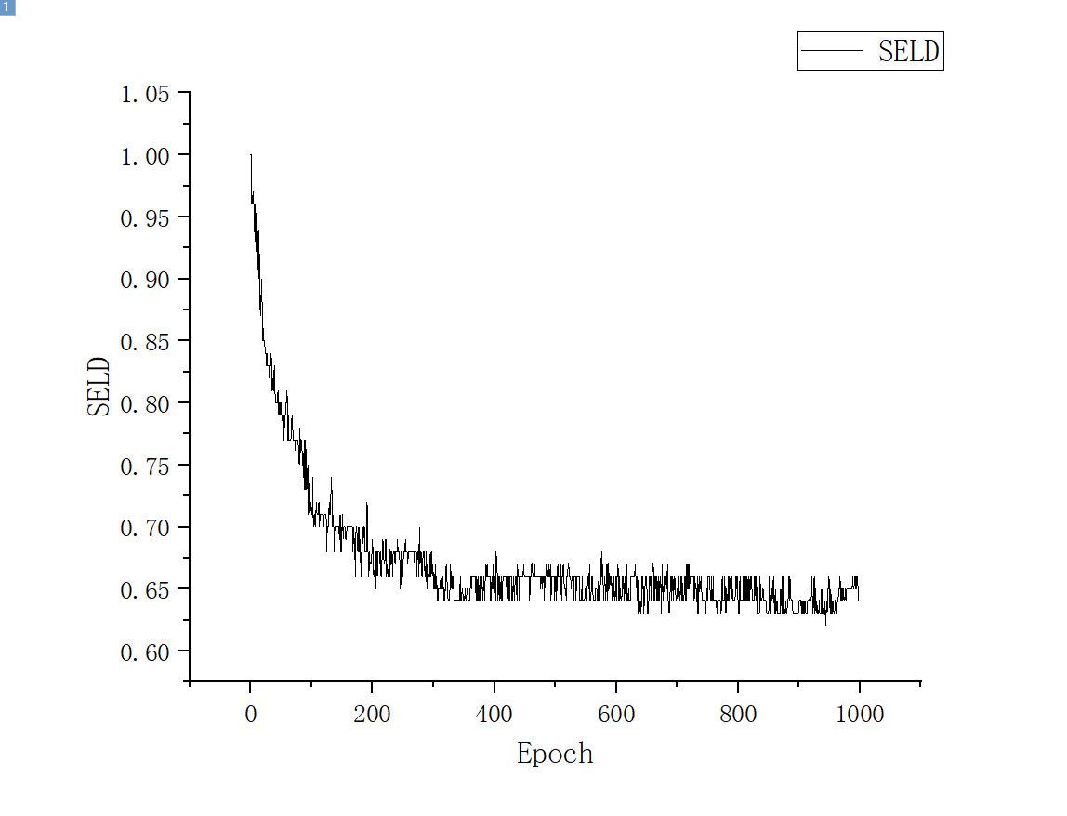
2.1算法框架
2.2代码解释以及理论证明
2.3结果输出
2.3 结果输出——训练过程详情

Slide 29
2.1算法框架
2.2代码解释以及理论证明
2.3结果输出
2.3 结果输出——训练结果
Class | ER | F | LE | LR | SELD_score
0 | 0.76 [0.70, 0.81] | 0.38 [0.26, 0.53] | 29.33 [17.66, 39.48] | 0.69 [0.61, 0.78] | 0.46 [0.39, 0.52]
1 | 0.76 [0.70, 0.81] | 0.49 [0.44, 0.54] | 19.69 [17.78, 21.68] | 0.78 [0.74, 0.82] | 0.40 [0.37, 0.42]
2 | 0.76 [0.70, 0.81] | 0.17 [-0.03, 0.38] | 25.00 [5.31, 41.84] | 0.23 [0.04, 0.43] | 0.62 [0.50, 0.74]
3 | 0.76 [0.70, 0.81] | 0.03 [-0.01, 0.07] | 39.35 [17.38, 63.06] | 0.45 [0.17, 0.80] | 0.63 [0.54, 0.70]
4 | 0.76 [0.70, 0.81] | 0.04 [0.02, 0.06] | 46.21 [39.07, 52.89] | 0.26 [0.19, 0.34] | 0.68 [0.65, 0.70]
5 | 0.76 [0.70, 0.81] | 0.20 [0.08, 0.32] | 29.94 [23.34, 36.66] | 0.59 [0.41, 0.78] | 0.53 [0.46, 0.60]
6 | 0.76 [0.70, 0.81] | 0.07 [0.02, 0.12] | 28.59 [22.25, 34.31] | 0.16 [0.06, 0.24] | 0.67 [0.63, 0.71]
7 | 0.76 [0.70, 0.81] | 0.20 [0.01, 0.40] | 16.84 [3.23, 27.63] | 0.21 [0.03, 0.38] | 0.61 [0.51, 0.71]
8 | 0.76 [0.70, 0.81] | 0.18 [0.00, 0.39] | 45.11 [25.93, 61.46] | 0.48 [0.39, 0.59] | 0.59 [0.49, 0.67]
9 | 0.76 [0.70, 0.81] | 0.05 [-0.01, 0.11] | 44.65 [18.52, 68.43] | 0.09 [0.05, 0.13] | 0.72 [0.66, 0.77]
10 | 0.76 [0.70, 0.81] | 0.30 [0.02, 0.66] | 16.70 [11.68, 20.20] | 0.27 [0.06, 0.50] | 0.57 [0.42, 0.69]
11 | 0.76 [0.70, 0.81] | 0.03 [-0.05, 0.09] | 4.05 [-515.51, 176.23] | 0.01 [-0.02, 0.05] | 0.68 [-0.06, 0.95]
12 | 0.76 [0.70, 0.81] | 0.00 [0.00, 0.00] | 180.00 [180.00, 180.00] | 0.00 [0.00, 0.00] | 0.94 [0.93, 0.95]
0. Female speech, woman speaking | 0. 女人说话
1. Male speech, man speaking | 1. 男人说话
2. Clapping | 2. 鼓掌
3. Telephone | 3. 电话
4. Laughter | 4. 笑声
5. Domestic sounds | 5. 国内声音
6. Walk, footsteps | 6. 行走，脚步声
7. Door, open or close | 7. 门，打开或关闭
8. Music | 8. 音乐
9. Musical instrument | 9. 乐器
10. Water tap, faucet | 10. 水龙头、水龙头
11. Bell | 11. 钟
12. Knock | 12. 敲
指标名称 | 含义
Class | 声音事件类别编号。
ER | 错误率
F | F-score，检测性能指标，调和平均了准确和召回率
LE | 定位误，单位为角度°
LR | 定位召回率，正确定位的事件比例。
SELD_score | SELD 综合分数，结合了检测和定位性能，综合衡量模型的整体表现。
训练所得模型输出结果

Slide 30
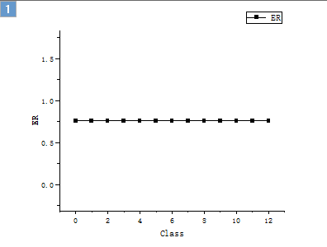
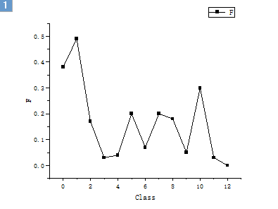
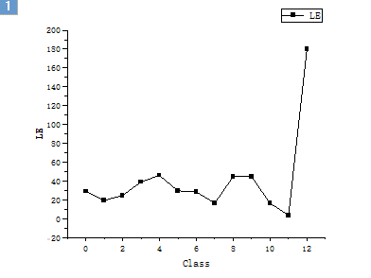
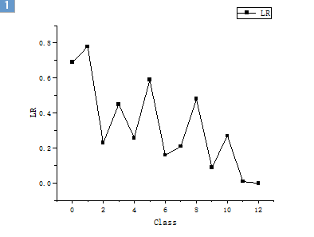
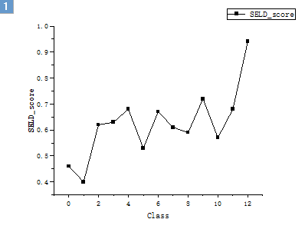
2.1算法框架
2.2代码解释以及理论证明
2.3结果输出
2.3 结果输出——训练结果详情
ER | 声音事件检测的错误比例，越低越好，表示检测出的错误事件越少。
F | 越高越好，表示检测性能越优。
LE | 声音事件定位的平均误差，越低越好，表示预测的方向越接近真实方向。
LR | 越高越好，表示模型对声音事件的定位性能越好。
SELD_score | 越低越好，表示检测和定位的综合性能越优。

Slide 31
2.1算法框架
2.2代码解释以及理论证明
2.3结果输出
2.3 结果输出——对比模型
Class | ER | F | LE | LR | SELD_score
0 | 0.74 | 0.36 | 31.41 | 0.69 | 0.46
1 | 0.74 | 0.49 | 19.67 | 0.76 | 0.4
2 | 0.74 | 0 | 37.82 | 0.02 | 0.73
3 | 0.74 | 0 | 70.68 | 0.22 | 0.73
4 | 0.74 | 0.03 | 25.11 | 0.02 | 0.71
5 | 0.74 | 0.18 | 29.95 | 0.65 | 0.52
6 | 0.74 | 0.1 | 26.62 | 0.18 | 0.65
7 | 0.74 | 0 | 180 | 0 | 0.93
8 | 0.74 | 0.2 | 42.73 | 0.58 | 0.55
9 | 0.74 | 0.11 | 26.19 | 0.12 | 0.66
10 | 0.74 | 0.45 | 15.87 | 0.35 | 0.5
11 | 0.74 | 0 | 30 | 0.02 | 0.72
12 | 0.74 | 0 | 180 | 0 | 0.93
参数修改 | 影响训练过程 | 影响最终性能
Batch Size (32→64) | - 训练速度提升 | - 泛化能力可能下降
 | - 梯度更新平稳 | - 在大数据集上的表现更稳定
 | - 显存需求增加
Sequence Length (50→100) | - 显存和计算需求显著提升 | - 长时依赖建模更好
 | - 捕捉更多上下文 | - 对短时间事件可能引入噪声，过拟合风险增加
Epoch (1000→300) | - 训练时间大幅减少 | - 可能表现为欠拟合
 | - 收敛不足的风险增加 | - 复杂任务上性能下降

Slide 32
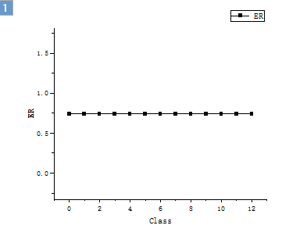
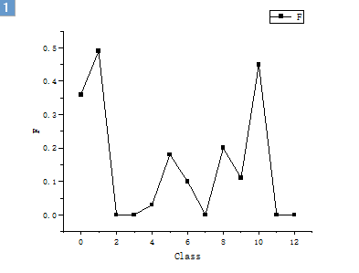
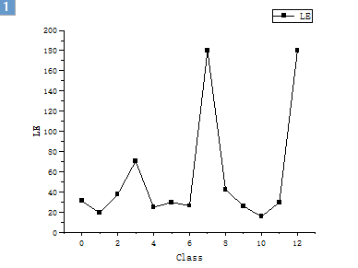
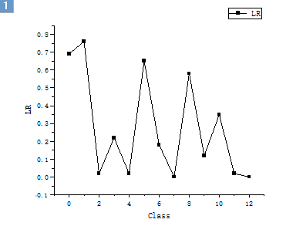
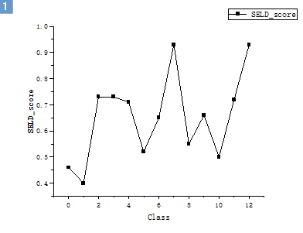
2.1算法框架
2.2代码解释以及理论证明
2.3结果输出
2.3 结果输出——对比模型详情

Slide 33
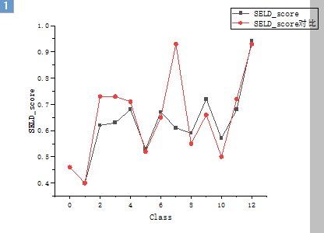
2.1算法框架
2.2代码解释以及理论证明
2.3结果输出
2.3 结果输出——原模型与修改模型的对比

Slide 34
2.1算法框架
2.2代码解释以及理论证明
2.3结果输出
2.3 结果输出——原模型整体评价
类别 | 分析结果
0 | - 检测性能一般（F-score 0.38），定位误差较高（LE 29.33°），定位召回率较高（LR 0.69）。
 | - 综合性能（SELD_score 0.46）显示模型对该类别的整体表现中等。
1 | - 检测性能最佳（F-score 0.49），定位误差最低（LE 19.69°），定位召回率较高（LR 0.78）。
 | - 综合性能（SELD_score 0.40）为所有类别中表现最好的类别。
2 | - 检测性能差（F-score 0.17），定位误差中等（LE 25.00°），定位召回率极低（LR 0.23）。
 | - 综合性能（SELD_score 0.62）表现中等，但定位能力需要提升
3 | - 检测和定位性能均较差（F-score 0.03，LE 39.35°），定位召回率中等（LR 0.45）。
 | - 综合性能（SELD_score 0.63）表现中等，但定位能力需要提升
4 | - 检测性能差（F-score 0.04），定位误差较高（LE 46.21°），定位召回率较低（LR 0.26）。
 | - 综合性能（SELD_score 0.68）较差，需改善对该类别的检测和定位能力。
5 | - 检测性能一般（F-score 0.20），定位误差较高（LE 29.94°），定位召回率较高（LR 0.59）。
 | - 综合性能（SELD_score 0.53）显示模型对该类别的表现中等，但有进一步优化空间。
6 | - 检测性能较差（F-score 0.07），定位误差中等（LE 28.59°），定位召回率较低（LR 0.16）。
 | - 综合性能（SELD_score 0.67）较差，模型在该类别上表现需要进一步优化。
7 | - 检测性能较差（F-score 0.20），定位误差最低之一（LE 16.84°），但定位召回率较低（LR 0.21）。
 | - 综合性能（SELD_score 0.61）表现中等，但定位能力需要提升
8 | - 检测性能一般（F-score 0.18），定位误差较高（LE 45.11°），定位召回率中等（LR 0.48）。
 | - 综合性能（SELD_score 0.59）表现中等，但定位能力需要提升。
9 | - 检测性能较差（F-score 0.05），定位误差较低（LE 26.19°），定位召回率极低（LR 0.09）。
 | - 综合性能（SELD_score 0.72）显示模型对该类别的性能较差。
10 | - 检测性能较好（F-score 0.30），定位误差最低（LE 16.70°），定位召回率较低（LR 0.27）。
 | - 综合性能（SELD_score 0.57）显示该类别表现较好，但定位性能仍有改进空间。
11 | - 检测性能较差（F-score 0.03），定位误差最低（LE 4.05°），但定位召回率极低（LR 0.01）。
 | - 综合性能（SELD_score 0.68）显示模型在该类别上整体表现较差。
12 | - 检测和定位完全失败（F-score 0，LE 180°，LR 0.00）。
 | - 综合性能（SELD_score 0.94）为最差类别，表明模型完全无法处理该类别。
当前模型表现中等但是有些类别表现不好，需要优化。
总体问题
错误率较高（ER 0.76）：说明模型在事件检测任务中存在漏检和误检。
部分类别的定位误差大（类别 4、8、12）：说明模型对这些类别的定位能力较弱。
部分类别的 F-score 和 LR 接近 0（类别 12 和 9）：表明模型无法正确检测和定位这些类别的事件。
改进方向
针对低性能类别进行优化：
对类别 12、9 和 11 增加训练数据或使用数据增强技术，提高模型对这些类别的识别能力。
使用更先进的定位模块（如加入注意力机制或多尺度特征提取），降低高误差类别的 LE 值。
增加训练 Epoch 或调整学习率，使模型有更多机会学习数据中的复杂模式。

Slide 35
2.1算法框架
2.2代码解释以及理论证明
2.3结果输出
2.3 结果输出——修改模型整体评价
类别 | 分析结果
0 | - 检测性能一般（F-score 0.36），定位误差较高（LE 31.41°），定位召回率较高（LR 0.69）。
 | - 综合性能（SELD_score 0.46）显示模型对该类别表现中等，但仍有改进空间。
1 | - 检测性能最佳（F-score 0.49），定位误差最低（LE 19.67°），定位召回率最高（LR 0.76）。
 | - 综合性能（SELD_score 0.4）为所有类别中表现最好的类别。
2 | - 检测和定位性能完全失败（F-score 0，LR 0.02），定位误差较高（LE 37.82°）。
 | - 综合性能（SELD_score 0.73）较差，需重点优化对该类别的检测和定位能力。
3 | - 检测性能完全失败（F-score 0），定位误差非常高（LE 70.68°），定位召回率较低（LR 0.22）。
 | - 综合性能（SELD_score 0.73）较差，说明模型无法正确处理该类别的事件。
4 | - 检测性能较差（F-score 0.03），定位误差中等（LE 25.11°），定位召回率极低（LR 0.02）。
 | - 综合性能（SELD_score 0.71）较差，模型对该类别的表现有明显不足。
5 | - 检测性能一般（F-score 0.18），定位误差较高（LE 29.95°），定位召回率较高（LR 0.65）。
 | - 综合性能（SELD_score 0.52）中等，但检测性能仍有提升空间。
6 | - 检测性能较差（F-score 0.1），定位误差较低（LE 26.62°），定位召回率较低（LR 0.18）。
 | - 综合性能（SELD_score 0.65）较差，说明模型对该类别的检测能力不足。
7 | - 检测和定位完全失败（F-score 0，LE 180°，LR 0）。
 | - 综合性能（SELD_score 0.93）为最差类别，说明模型对该类别的处理完全失败。
8 | - 检测性能一般（F-score 0.2），定位误差较高（LE 42.73°），定位召回率中等（LR 0.58）。
 | - 综合性能（SELD_score 0.55）表现中等，但定位性能需进一步优化。
9 | - 检测性能较差（F-score 0.11），定位误差较低（LE 26.19°），但定位召回率极低（LR 0.12）。
 | - 综合性能（SELD_score 0.66）较差，模型在该类别的性能仍需优化。
10 | - 检测性能较好（F-score 0.45），定位误差最低（LE 15.87°），定位召回率一般（LR 0.35）。
 | - 综合性能（SELD_score 0.5）显示该类别表现较好，但定位召回率需提升。
11 | - 检测性能完全失败（F-score 0），定位误差中等（LE 30°），定位召回率极低（LR 0.02）。
 | - 综合性能（SELD_score 0.72）显示模型在该类别上的表现较差。
12 | - 检测和定位完全失败（F-score 0，LE 180°，LR 0）。
 | - 综合性能（SELD_score 0.93）为最差类别，模型对该类别的处理能力非常有限。
错误率从 0.76 降至 0.74：所有类别的 ER 都有小幅下降，说明修改参数后模型在声音事件检测（SED）任务中误检和漏检减少了一些。
整体 SELD_score 的范围保持类似，部分类别的 SELD_score 略有下降（改进），如类别 1、5、10，而其他类别（如类别 7 和 12）的 SELD_score 变化很小，整体性能的提升有限。
定位误差：修改后的 LE 范围从 15.87° 到 180°，与修改前的范围（4.05° 到 180°）稍有提升。
检测性能在参数调整后对一些高性能类别的检测能力保持稳定，但未能显著改善低性能类别的检测能力。
定位召回率：修改参数对部分类别（如类别 5）的定位能力有一定改善，但对难以处理的类别仍无显著提升。

Slide 36
THANKS
谢谢
Notes:
我今天的报告就到此结束
还请各位老师批评指导！
感谢！

